Slide 1
МУНИЦИПАЛЬНОЕ БЮДЖЕТНОЕ ДОШКОЛЬНОЕ ОБРАЗОВАТЕЛЬНОЕ
УЧРЕЖДЕНИЕ ДЕТСКИЙ САД №45 «ВОЛЧОК»
(МБДОУ №45 «Волчок»)
Конспект родительского собрания
Тема: «Создание единого образовательного пространства дом-семья-ребенок»
Группа младшего дошкольного возраста №1
«Карамельки»
Воспитатели:
Кабанова Я.К.
Манапова У.Ш.
Сургут, 2020

Slide 2
Цели: расширение контакта между педагогами и родителями; обсуждение планов, перспектив на новый учебный год; повышение педагогической культуры родителей.
Задачи: рассмотреть возрастные и индивидуальные особенности детей 3- 4 лет; познакомить родителей с годовыми задачами МБДОУ на 2020-2021 учебный год; активизировать работу по развитию речи детей.
Время проведения: 30-40 минут
План родительского собрания:
1. Выступление воспитателя Кабанова Я.К. Вступительная часть. Возрастные и индивидуальные особенности детей 3-4 лет.
2. Выступление воспитателя Манапова У.Ш. Ознакомление родителей с целями и задачами ДОУ на новый учебный год.
3. Выступление воспитателя Манапова У.Ш. Недопущение незаконных сборов денежных средств с родителей (законных представителей) воспитанников МБДОУ.
4. Выступление воспитателя Кабанова Я.К. Правила внутреннего распорядка воспитанников.
5. Выступление воспитателя Кабанова Я.К. Пропускной режим.
6. Выбор родительского комитета.

Slide 3



Slide 4

Наш детский сад работает с учетом основной Общеобразовательной программе дошкольного образования «Мозаика» (авторы-составители В.Ю. Белькович, Н.В. Гребёнкина, И.А. Кильдышева.) в соответствии с Федеральным законом «Об образовании в Российской Федерации» от 29.12.2012 г. № 273-ФЗ, с требованиями Федерального государственного образовательного стандарта дошкольного образования (далее - ФГОС ДО)
Ознакомление с целями и задачами ДОУ на новый учебный год.
Цель: Создание условий для повышения качества образования дошкольников посредством совершенствования системы образования в МБДОУ.
Задачи:
1.Внедрить инновационные технологии психолого-педагогического сопровождения детей с ОВЗ и инвалидностью, их родителей.
2. Повысить качество речевого развития детей посредством формирования компонентов устной речи в различных формах и видах детской деятельности.

Slide 5


Slide 6
Недопущение незаконных сборов денежных средств с родителей (законных представителей) воспитанников МБДОУ.
ПАМЯТКА
о недопущении незаконного сбора денежных средств
с родителей (законных представителей) воспитанников
Статья 43 Конституции Российской Федерации гарантирует гражданам право на общедоступность и бесплатность общего образования в государственных или муниципальных образовательных учреждениях.
Установление каких-либо денежных взносов (сборов) и иных форм материальной помощи в процессе обучения в образовательном учреждении не допускается.
Если Вы по собственному желанию (без какого бы то ни было давления со стороны администрации, сотрудников образовательного учреждения, родительских комитетов, фондов, иных физических и юридических лиц) хотите оказать школе или детскому саду, где обучается (воспитывается) Ваш ребенок, благотворительную (добровольную) помощь в виде денежных средств, Вы можете в любое удобное для Вас время перечислить любую сумму, посильную для Вашего семейного бюджета, на расчетный счет учреждения.

Slide 7
Правила внутреннего распорядка воспитанников.
Режимные моменты | Группа
 | младшего дошкольного возраста (от 3 до 4 лет)
Приём детей (общение с родителями, совместные игры, чтение художественной литературы) | 07.00- 08.00
Утренняя разминка (гимнастика) | 07:50-8:00
Завтрак (формирование культурно-гигиенических навыков) | 08.15- 08.45
Игровая, познавательная, продуктивная деятельность детей | 08.45- 09.40
Второй завтрак | 09.40-09.50
Прогулка (подвижные игры, экспериментирование и игры с природным материалом) | 09.50 - 11.45
Возвращение с прогулки (формирование навыков самообслуживания) | 11.45- 12.00
обед (формирование культурно-гигиенических навыков, культуры приёма пищи) | 12.00-12.35
Подготовка ко сну, сон (дневной отдых) (перед сном: чтение, слушание аудиозаписей) | 12.35-15.00
Постепенный подъём (закаливающие процедуры, разминка, спокойные игры) | 15.00-15.15
Полдник (облегчённый ужин) (формирование культурно-гигиенических навыков) | 15.15-15.30
Игровая, физкультурно-оздоровительная, творческая деятельность детей | 15.30-16.15
Подготовка к прогулке Прогулка (подвижные игры, продуктивная деятельность с природным материалом) | 16.15-17.00
Возвращение с прогулки, подготовка к ужину | 17.00-17.10
Ужин (формирование культурно-гигиенических навыков) | 17.10 -17.30
Игры по выбору, чтение художественной литературы и уход домой | 17.30- 19.00
1.Выявленные больные дети или дети с подозрением на заболевание в МБДОУ №45
«Волчок» не принимаются; заболевших в течение дня детей изолируют от здоровых
детей (временно размещают в помещениях медицинского блока) до прихода родителей
или их госпитализации в лечебно-профилактическую организацию с информированием
родителей.
2. После перенесенного заболевания, а также отсутствия более 5 дней (за исключением
выходных и праздничных дней) детей принимают в МБДОУ №45 «Волчок» только при
наличии справки с указанием диагноза.
Медицинский работник ДОУ осуществляет контроль приема детей. Во время
утреннего приема не принимаются воспитанники с явными с признаками простудных или
инфекционных заболеваний для предотвращения их распространения среди других
воспитанников. Выявленные больные дети или дети с подозрением на заболевание в ДОУ
не принимаются; заболевших в течение дня детей изолируют от здоровых (временно
размещают в изоляторе) до прихода родителей (законных представителей) или
направляют в лечебное учреждение.

Slide 8
В МБДОУ №45 «Волчок» запрещено давать детям какие-либо лекарства родителем
(законным представителем), воспитателями групп или самостоятельно принимать
ребенку..
В случае длительного отсутствия ребенка в ДОУ по каким-либо обстоятельствам
необходимо написать заявление на имя заведующего ДОУ о сохранении места за
ребенком с указанием периода отсутствия ребенка и причины.
Учреждение обеспечивает гарантированное сбалансированное 5-разовое питание
воспитанников.
В промежутке между завтраком и обедом организуется дополнительный прием пищи
- второй завтрак, включающий напиток или сок и (или) свежие фрукты.
Прогулку организуют 2 раза в день: в первую половину - до обеда и во вторую
половину дня - после дневного сна или перед уходом детей домой.
Продолжительность прогулки определяется в соответствии с климатическими
условиями:
- прогулка сокращается - при температуре воздуха ниже минус 15oС и скорости
ветра более 7 м/с продолжительность.
- прогулка не проводится - при температуре воздуха ниже минус 15oС и скорости
ветра более 15 м/с для детей до 4 лет.

Slide 9
Для создания комфортных условий пребывания ребенка в ДОУ родитель (законный
представитель) обязан обеспечить следующее:
- сменная обувь: сандалии с каблучком и жестким задником на светлой подошве строго по
размеру ноги (это обязательно для правильного формирования стопы, чтобы ножка
малыша всё время чётко фиксировалась и не «западала» на стороны, так как
формирование стопы заканчивается к 7-8 годам). Основное требование – удобство для
ребёнка в процессе самообслуживания: наличие застёжек-липучек или резинок на
подъёме стопы;
- не менее одного комплекта сменного белья: мальчикам – шорты, трусики, майки,
рубашки, колготки; девочкам – колготки, майки, трусики, платье или юбочка с кофточкой.
- для занятий в спортивном зале - футболка, шорты, носочки и кроссовки (строго по размеру ноги);
У малышей в шкафчике обязательно должен быть запасной комплект одежды, сменная
обувь и одежда для занятий физической культурой в отдельном пакете. В детском саду у ребенка есть специальное место для хранения одежды, которое
поддерживает в порядке родитель. В шкафу ребёнка должен быть пакет для загрязнённой
одежды.

Slide 10
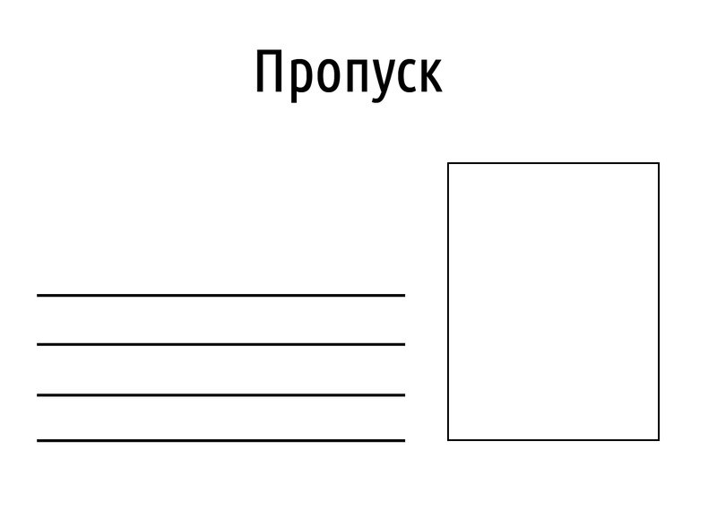
Пропускной режим.
Для обеспечения безопасности своего ребенка, родитель (законный представитель)
обязан лично передавать и забирать ребенка у воспитателя, не передоверяя лицам, не
достигшим 16-летнего возраста. Передавать и забирать ребенка у воспитателя имеет право
третье лицо, при наличии согласия обоих родителей (законных представителей),
выраженного в письменной форме и оформленное в присутствии заведующего МБДОУ
№45 «Волчок», согласованное им, либо оформленное нотариально.

Slide 11
Родительский комитет
Председатель
Заместитель
Помощник

